Slide 1




4-2
التمثيل بالصور
أ.أحـمـد الأحـمـدي @ahmad9963

Slide 2
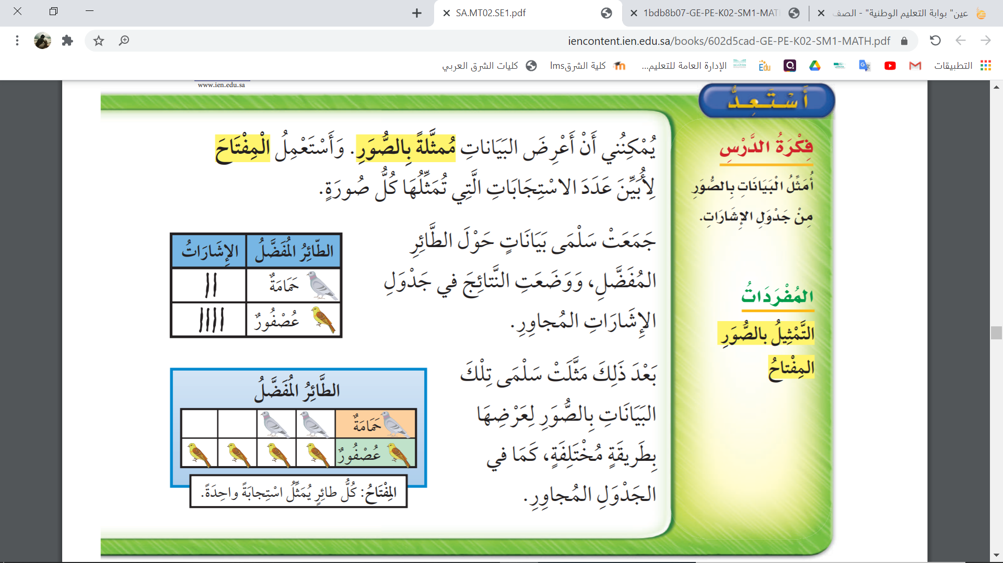
فكرة الدرس
أمثل البيانات بالصور من جدول الإشارات.
المفردات
التمثيل بالصور
المفتاح

Slide 3

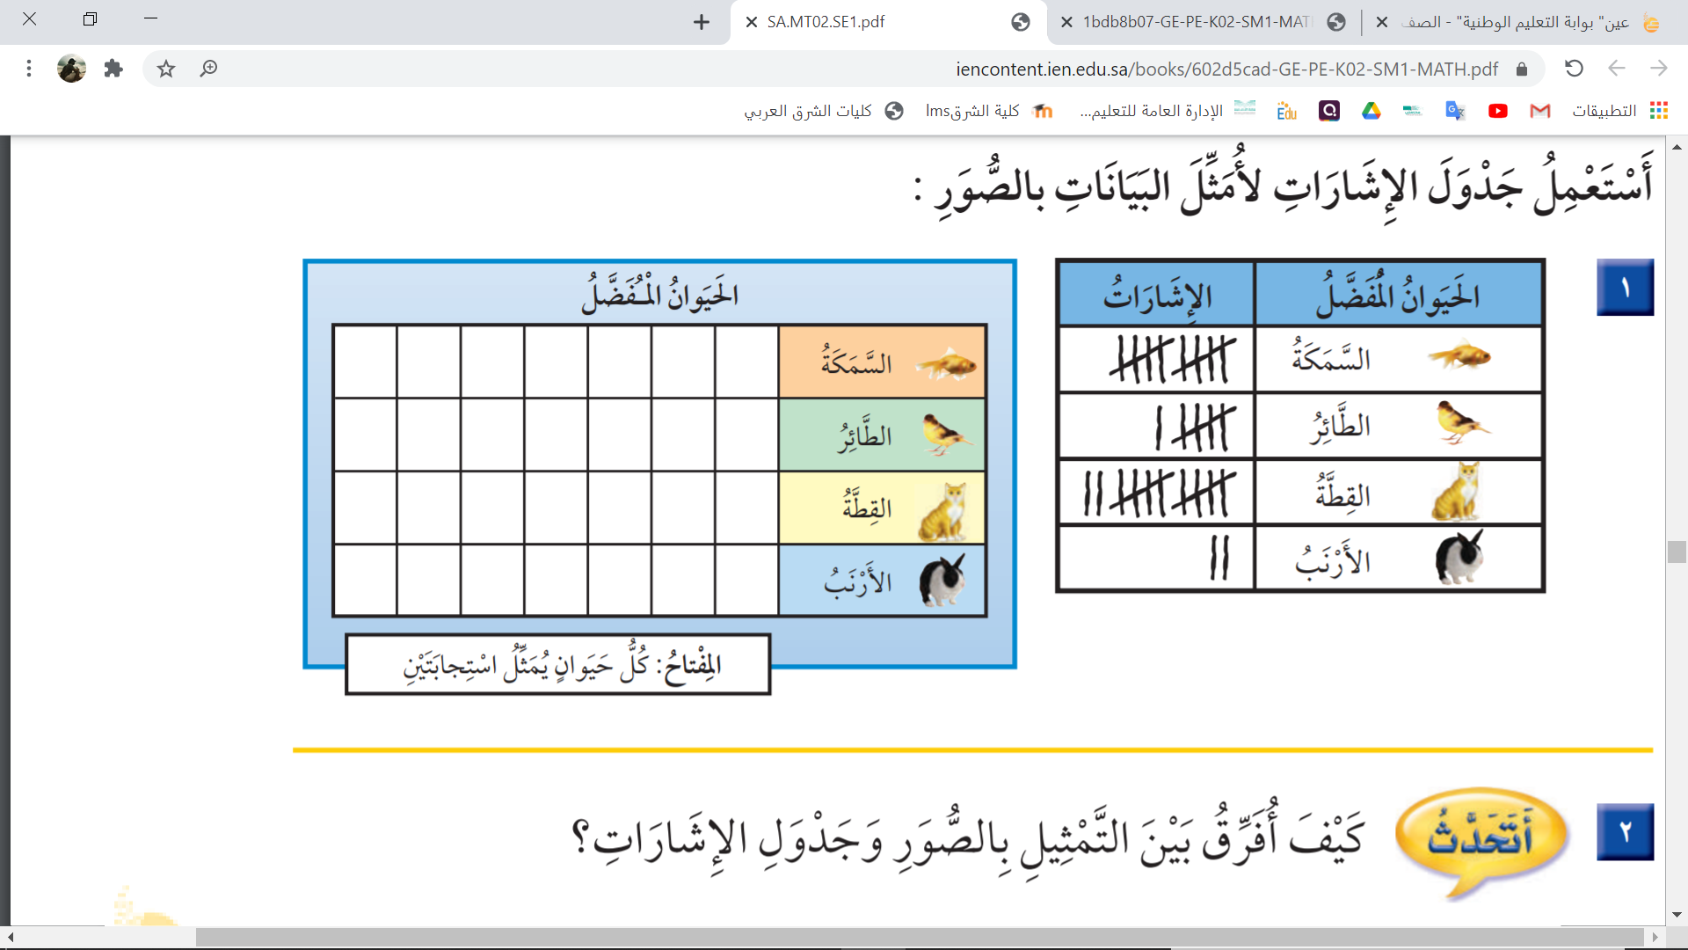


Slide 4

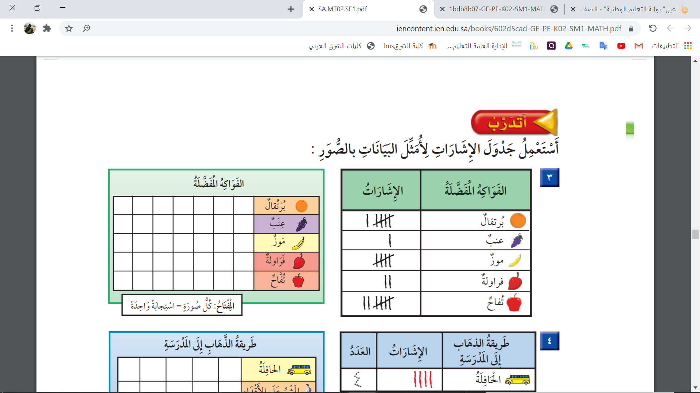


Slide 5
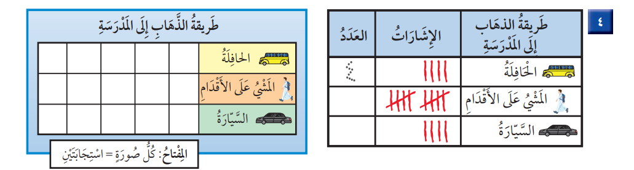

Slide 6
